Slide 1
საქართველოს რეგიონული განვითარებისა და ინფრასტრუქტურის
სამინისტროს საავტომობილო გზების დეპარტამენტი
საერთაშორისო მნიშვნელობის ფონიჭალა-მარნეული-გუგუთის საავტომობილო
გზის კმ97-ზე და კმ 98-ზე მდ. მოშევანზე არსებული სახიდე
გადასასვლელების ნაცვლად ახალი სახიდე გადასასვლელების მშენებლობის
სამუშაოების პროექტის
სკოპინგის ანგარიში
2020 წელი

Slide 2
მდ. მოშევანზე ახალი სახიდე გადასასვლელების მშენებლობის და ექსპლუატაციის პროექტი
ქვეყნის ეკონომიკური განვითარების თვალსაზრისით ინფრასტრუქტურის განვითარებას უმთავრესი როლი ენიჭება, ამ მხრივ კი, როგორც სახელმწიფო ასევე ადგილობრივი მნიშვნელობის საგზაო ქსელის გაუმჯობესება მნიშვნელოვან ფაქტორებს განაპირობებს.
სატრანსპორტო სექტორის განვითარება აუცილებელია სათანადო ეკონომიკური ზრდისთვის, და საქართველოს მოსახლეობის ცხოვრების პირობების გასაუმჯობესებლად.
პროექტის მნიშვნელოვანია, როგორც ადგილობრივების გადაადგილებისთვის, ისე რეგიონის ეკონომიკური აქტივობიდან გამომდინარე ტურიზმისთვის.
Notes:
ინფორმაცია მშენებლის ???

Slide 3
ახალი სახიდე გადასასვლელების მშენებლობის და ექსპლუატაციის პროექტი
საქართველოსა და ევროკავშირს შორის ასოცირების ხელშეკრულების შეთანხმება;
საქართველოს კანონის „გარემოსდაცვითი შეფასების კოდექსი“;
გარემოზე ზემოქმედების შეფასების პროცედურა:
სკოპინგი;
გზშ.

Slide 4
ახალი სახიდე გადასასვლელების მშენებლობის და ექსპლუატაციის პროექტი
არსებული ხიდების მოკლე მიმოხილვა
ხიდი მდ. მოშევანზე 97 კმ
ხიდი აშენებულია 1930-1935 წლებში; საარქივო მასალები არ მოიპოვება;
ხიდი წარმოადგენს ქვის თაღს ხვრეტით - 6,15მ; გაბარიტი Г-7,80მ;
ხიდის საანგარიშო მალი - 6,85 მ.
თაღში გახსნილია და გაჩენილია ექსპლუატაციისათვის დაუშვებელი ბზარები.
ხიდი არ ექვემდებარება რეაბილიტაციას.

Slide 5
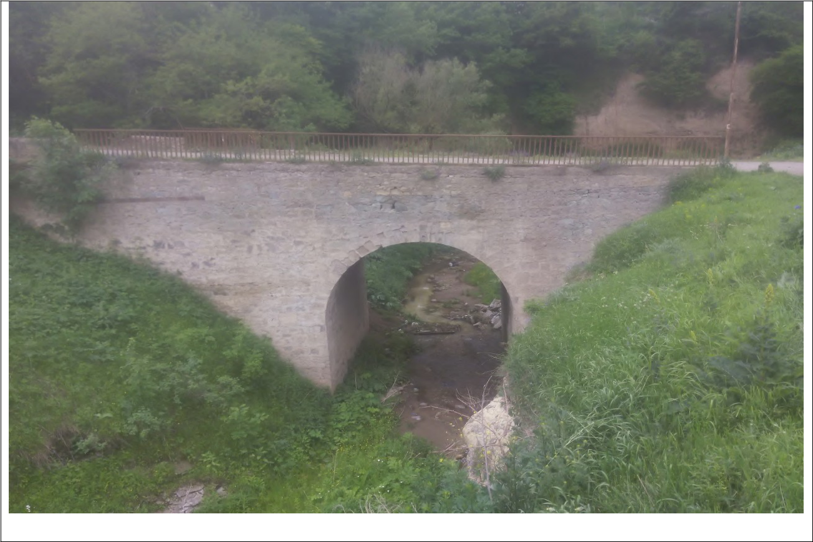
ახალი სახიდე გადასასვლელის მშენებლობის და ექსპლუატაციის პროექტი
არსებული ხიდის საერთო ხედი მდ. მოშევანზე 97 კმ

Slide 6
ახალი სახიდე გადასასვლელების მშენებლობის და ექსპლუატაციის პროექტი
არსებული ხიდების მოკლე მიმოხილვა
ხიდი მდ. მოშევანზე 98 კმ
ხიდი აშენებულია 1930-1935 წლებში - საარქივო მასალები არ მოიპოვება;
ხიდი წარმოადგენს ქვის თაღს ხვრეტით - 6,0მ;
გაბარიტი Г-8,0მ;
ხიდის საანგარიშო მალი - 6,70 მ;
ქვის თაღი ფასადების მხრიდან 1 მეტრის დაცილებით, თაღის მთელ კონტურზე გახსნილია და წარმოშობილია ექსპლუატაციისათვის დაუშვებელი ღიობები; ხიდი არ ექვემდებარება რეაბილიტაციას.

Slide 7
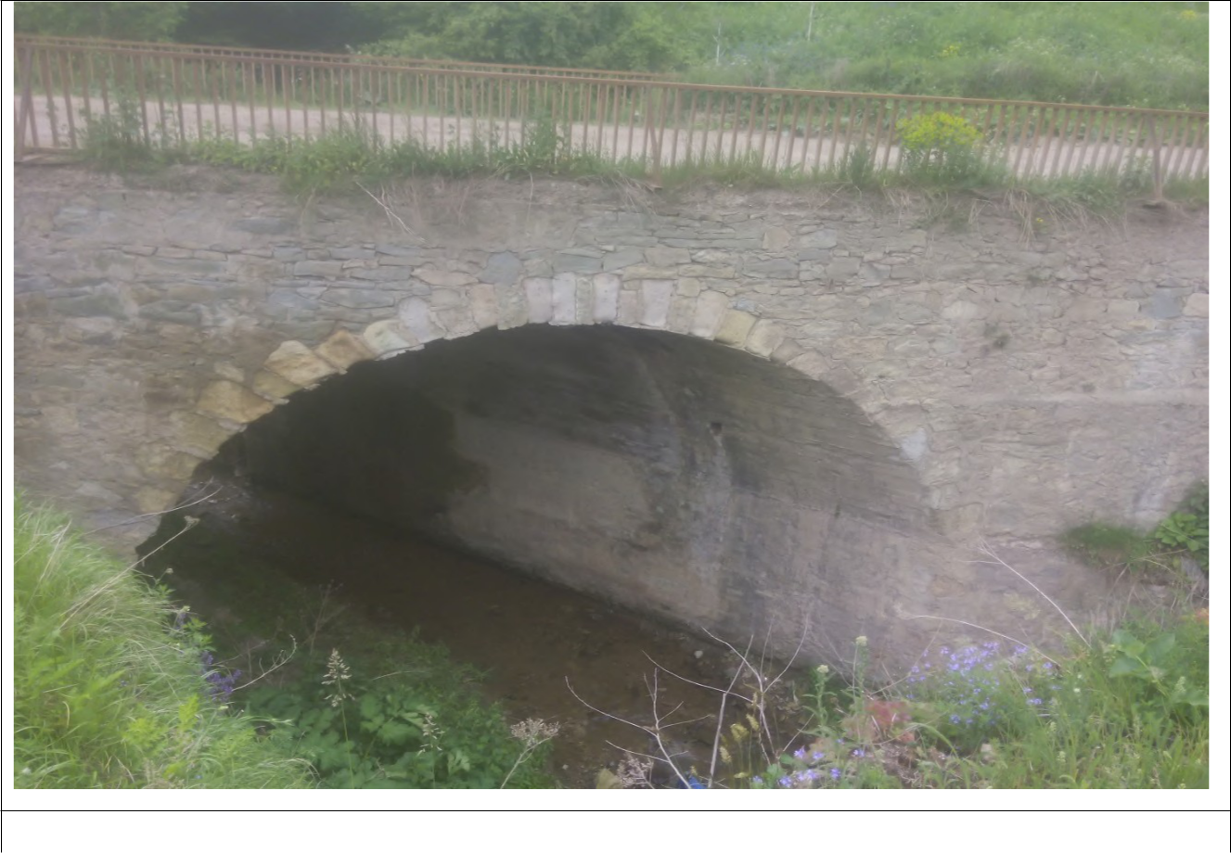
ახალი სახიდე გადასასვლელის მშენებლობის და ექსპლუატაციის პროექტი
არსებული ხიდის საერთო ხედი მდ. მოშევანზე 98 კმ

Slide 8
ახალი სახიდე გადასასვლელის მშენებლობის და ექსპლუატაციის პროექტი
პროცედურების მხრივ საპროექტო ალტერნატივები:
ძირითადი ალტერნატივა
არქმედების (ნულოვანი) ალტერნატივა
არსებული ხიდის ადგილმდებარეობის (იისფერი) და ახალი ხიდის ადგილმდებარეობის (წითელი) აერო ფოტოსურათი

Slide 9
ახალი სახიდე გადასასვლელის მშენებლობის და ექსპლუატაციის პროექტი
ხიდი კმ 97 პკ139+30.57
ხიდი სქემით 1X18.0მ წარმოადგენს ჭრილკოჭოვან სისტემას, შედგენილს ანაკრები რკინაბეტონის კარკასული მალის ნაშენის კოჭებით (T-სებრი), სიგრძით 18.0 მ.
ხიდის მთლიანი სიგრძე განაპირა ბურჯების ჩათვლით 24.75მ-ია.
ხიდი გეგმაში მთლიანად განლაგებულია სწორ მონაკვეთზე მასზე მოძრაობა 2 ზოლიანია, 3,50მ სიგანის ძირითადი საავტომობილო ზოლებით და 0,5მ სიგანის უსაფრთხოების ზოლით.
მალის ნაშენის რკ. ბეტონის კოჭები განლაგებულია გზის 0,29%-იან საპროექტო ქანობზე.
იმის გამო რომ ხიდი გეგმაში განლაგებულია სწორ მონაკვეთზე, მისი სავალი ნაწილი ეწყობა ორმხრივ i=2,5%-იან ქანობზე. მალის ნაშენის საერთო სიგანეა 11.10მ, ხოლო ხიდის გაბარიტია 8,0+2X1,0მ.
Notes:
.

Slide 10
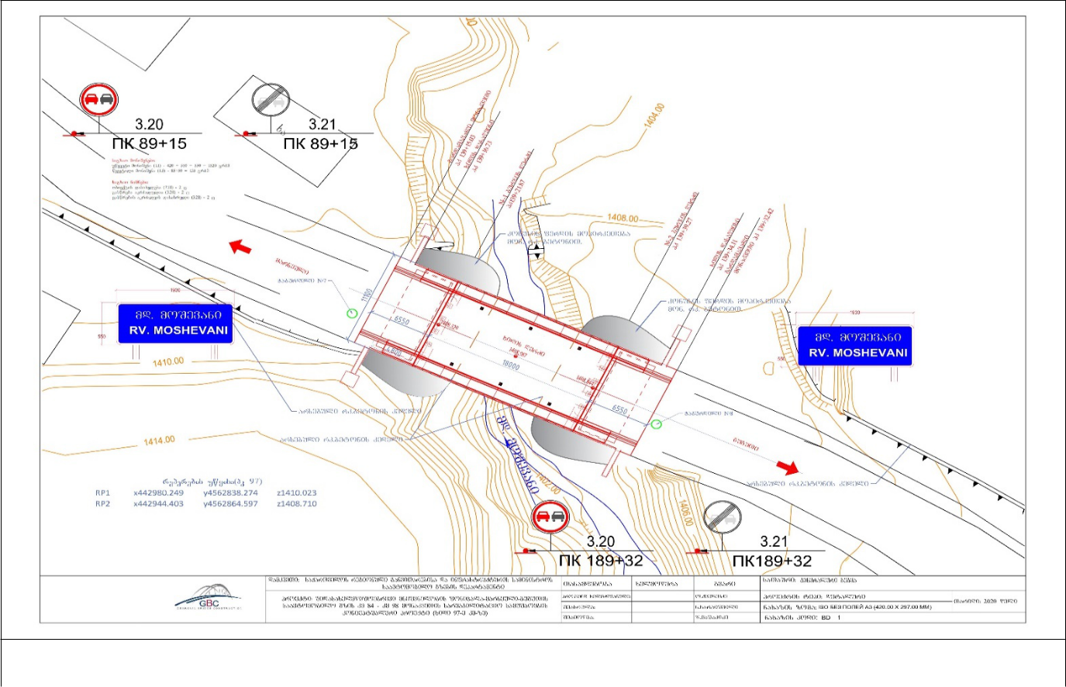
ახალი სახიდე გადასასვლელის მშენებლობის და ექსპლუატაციის პროექტი
ხიდი კმ 97 პკ139+30.57
Notes:
.

Slide 11
ახალი სახიდე გადასასვლელის მშენებლობის და ექსპლუატაციის პროექტი
ხიდი კმ 98 პკ140+79.07
ხიდი სქემით 1X18.0მ წარმოადგენს ჭრილკოჭოვან სისტემას, შედგენილს ანაკრები რკინაბეტონის კარკასული მალის ნაშენის კოჭებით(T-ებრი), სიგრძით 18.0 მ.
ხიდის მთლიანი სიგრძე განაპირა ბურჯების ჩათვლით 24.75მ-ია.
ხიდი გეგმაში მთლიანად განლაგებულია სწორ მონაკვეთზე მასზე მოძრაობა 2 ზოლიანია, 3,50მ სიგანის ძირითადი საავტომობილო ზოლებით და 0,5მ სიგანის უსაფრთხოების ზოლით.
მალის ნაშენის რკ. ბეტონის კოჭები განლაგებულია გზის 0,65%-იან საპროექტო ქანობზე.
იმის გამო რომ ხიდი გეგმაში განლაგებულია სწორ მონაკვეთზე, მისი სავალი ნაწილი ეწყობა ორმხრივ i=2,5%-იან ქანობზე.
მალის ნაშენის საერთო სიგანეა 11.10მ, ხოლო ხიდის გაბარიტია 8,0+2X1,0მ. განიკვეთში ხიდი შესდგება 6 ცალი კოჭისაგან, რომლებიც ერთმანეთთან გაერთიანებულია გამონოლითების ნაკერით, სისქით h=18სმ.
Notes:
.

Slide 12
ახალი სახიდე გადასასვლელის მშენებლობის და ექსპლუატაციის პროექტი
ხიდი კმ 97 პკ139+30.57
Notes:
.

Slide 13
ახალი სახიდე გადასასვლელის მშენებლობის და ექსპლუატაციის პროექტი
მშენებლობის ორგანიზება
ზოგადი სამშენებლო ეტაპები:
პირველ ეტაპზე - ხორციელდება მოსამზადებელი და დაკვალვითი სამუშაოები. მდინარის ორივე მხარეს, მორიგეობით, სამშენებლო ტერიტორიის დაცვის მიზნით, ბეტონის ბლოკებით ხდება ტერიტორიის შემოფარგვლა და სამშენებლო ნახევარკუნძულების მოწყობა.
მეორე ეტაპზე - მიმდინარეობს ბურჯების მშენებლობა. ბურჯების ქვაბულების დამუშავება ხორციელდება ექსკავატორით გრუნტის გატანით ნაყარში. ქვაბულების დამუშავება უნდა განხორციელდეს წყალამოღვრით. ბურჯების ასაშენებლად საჭირო ბეტონის შემოზიდვა გათვალისწინებულია უახლოესი ქარხნიდან. ბურჯების მშენებლობის პარალელურად ხორციელდება რკ. ბეტონის კოჭების შემოზიდვა სპეციალური კოჭმზიდებით და დასაწყობება მიმდებარე ტერიტორიაზე ხის უჯრედებზე. ბურჯების მშენებლობის დამთავრების შემდეგ ხორციელდება კოჭების მონტაჟი ორი 60 ტ ტვირთამწეობის ავტოამწეების გამოყენებით.
მესამე ეტაპზე - ეწყობა ხიდის სავალი ნაწილი, მოაჯირები, თვალამრიდები და სხვა. პარალელურ რეჟიმში მიმდინარეობს მისასვლელების მოწყობა. ყველა მასალა, რომელიც გამოყენებული იქნება ხიდის მშენებლობისათვის, უნდა იყოს სერტიფიცირებული და შეესაბამებოდეს სტანდარტების მოთხოვნებს.
Notes:
.

Slide 14
ახალი სახიდე გადასასვლელის მშენებლობის და ექსპლუატაციის პროექტი
სამშენებლო ბანაკი და სანაყაროები
სამშენებლო ბანაკის ტერიტორიის შერჩევისას გათვალისწინებული იქნება ისეთი რეკომენდაციები როგორიც არის:
ბანაკის მოწყობა სამშენებლო უბნების სიახლოვეს, ადვილად მისადგომ ტერიტორიაზე;
ხელსაყრელი უნდა იყოს რელიეფი და საინჟინრო-გეოლოგიური პირობები;
მნიშვნელოვანია მცენარეული საფარის თვალსაზრისით ნაკლებად ღირებული ტერიტორიის გამოყენება;
ხმაურის და ემისიების წყაროები მოსახლეობიდან შეძლებისდაგვარად მაქსიმალურ მანძილზე უნდა განთავსდეს და ა.შ.
ანალოგიური რეკომენდაციების გათვალისწინებაა საჭირო ფუჭი ქანების სანაყარო ტერიტორიების შერჩევისას.
დროებითი სამშენებლო ინფრასტრუქტურის მოსაწყობი ტერიტორიის ფართობი დაზუსტდება შემდგომი კვლევების ფარგლებში. იგი შესაძლებელია გამოყენებული იქნეს როგორც ბანაკის მოსაწყობად, ასევე ნაწილობრივ ფუჭი ქანების დასაწყობებისთვის.

Slide 15
ახალი სახიდე გადასასვლელის მშენებლობის და ექსპლუატაციის პროექტი
ზოგადი ინფორმაცია გარემოზე შესაძლო ზემოქმედების და მისი სახეების შესახებ
პროექტი განხორციელების სხვადასხვა ეტაპზე გავლენას მოახდენს ბუნებრივ და სოციალურ გარემოზე.
სკოპინგის ანგარიშში მოცემულია მოსალოდნელი ზემოქმედებების მოკლე აღწერა.
ზემოქმედებების დეტალური შესწავლა მოხდება გზშ-ის ფარგლებში.
ზემოქმედების შესამცირებლად რეკომენდებული ღონისძიებები წარმოდგენილი იქნება გარემოსდაცვით და სოციალურ მენეჯმენტის და მონიტორინგის გეგმაში, რომელიც დეტალური გზშ-ს ნაწილს წარმოადგენს.
მოსამზადებელ, მშენებლობის და ექსპლოატაციის ეტაპებზე მოსალოდნელი გარემოზე ზემოქმედების შეფასებისას დეტალურად შესწავლილი იქნება შემდეგი საკითხები.
ატმოსფერულ ჰაერში მავნე ნივთიერებების გაფრქვევა
ხმაური და ვიბრაცია
გეოლოგიურ გარემოზე ზემოქმედება
წყლის გარემოზე ზემოქმედების რისკები
ზემოქმედება ნიადაგზე, დაბინძურების რისკები
ვიზუალურ-ლანდშაფტური ცვლილება
ზემოქმედება სოციალურ-ეკონომიკურ გარემოზე
ისტორიულ-არქეოლოგიური ძეგლებზე ზემოქმედების რისკები

Slide 16
ახალი სახიდე გადასასვლელის მშენებლობის და ექსპლუატაციის პროექტი
ემისიები ატმოსფეროში, ხმაური და ვიბრაცია
მიწის სამუშაოების, ტექნიკის/სატრანსპორტო საშუალებების გადაადგილების და მუშაობისას ადგილი ექნება:
ხმაურს;
ვიბრაციას;
ატმოსფერულ ჰაერში მტვრის ნაწილაკების გავრცელებას;
საწვავის წვის პროდუქტების გავრცელებას.
მშენებლობის ეტაპზე ზემოქმედების შემცირება და კონტროლი შესაძლებელი იქნება სამუშაოს სწორი დაგეგმვის და შემარბილებელი ღონისძიებების გატარებით.

Slide 17
ახალი სახიდე გადასასვლელის მშენებლობის და ექსპლუატაციის პროექტი
შემარბილებელი ღონისძიებები
მოსამზადებელ და მშენებლობის ეტაპზე ზემოქმედების შემცირება/კონტროლი შესაძლებელი იქნება სამუშაოს სწორი დაგეგმვის და ისეთი შემარბილებელი ღონისძიებების გატარებით, როგორიცაა:
სატრანსპორტო საშუალებების ტექნიკური გამართულობის კონტროლი;
მასალის ტრანსპორტირებისას და დასახლებული უბნების მახლობლად/ დასახლებულ ზონაში გადაადგილების ოპტიმალური სიჩქარეების დაცვა;
ჩართული ძრავით ტექნიკის ‘უსაქმოდ’ დატოვების აკრძალვა;
ნაყოფიერი ნიადაგის, გრუნტის და ფხვიერი მასალის გაფანტვისგან დაცვა;
ფხვიერო ტვირთების გადატანისას - ტვირთის გადახურვა (გაფანტვისგან დასაცავად);
მასალის შემოტანის სწორი დაგეგმვა ქარისმიერი ეროზიის შედეგად ჰაერის ხარისხზე ზემოქმედების შესამცირებლად და სხვ.

Slide 18
ახალი სახიდე გადასასვლელის მშენებლობის და ექსპლუატაციის პროექტი
ზემოქმედება ზედაპირულ წყალზე
ზემოქმედება ჩვეულებრივ დაკავშირებულია სამშენებლო ბანაკის (ჩამდინარე წყლები, ნაგავი, მასალა, მათ შორის ქიმიური და/ამ საწვავ საპოხი ნივთიერებები), არასათანადო მართვასთან. ძირითადი შესაძლო ზემოქმედება წყალზე მისი ფუნქციონირების დროს იქნება:
მოსილვა და წყლების დაბინძურების მძიმე ლითონებითა და ნავთობის ნახშირწყალბადებით (დაბინძურების წყარო - ზედაპირული ჩამონადენი. ავარიული დაღვრა);
დაბინძურება ნარჩენებით;
გრუნტის წყლის დაბინძურება ზედაპირული წყლის დაბინძურების შედეგად;
წყლის დაბინძურება ზამთრის პერიოდში (მარილის. სილის და ასევე სხვა პროდუქტების გამოყენება. რომელიც წყლის ხარისხს საფრთხის ქვეშ აყენებს);
წყლის დაბინძურება გზის შეკეთების/ტექნიკური სამუშაოების დროს მასალის და ნარჩენების არასათანადო მართვის და სამუშაოების წარმოების მიღებული პრაქტიკის უგულვებელყოფის შემთხვევაში და ა.შ.
საკითხი დეტალურად იქნება შესწავლილი გზშ-ის პროცესში. განხილული და დახასიათებული იქნება ყველა ის საქმიანობა, რომლის დროსაც მოსალოდნელია ჩამდინარე წყლების წარმოქმნა, შეფასდება გრუნტის და ზედაპირული წყლის დაბინძურების რისკი.

Slide 19
ახალი სახიდე გადასასვლელის მშენებლობის და ექსპლუატაციის პროექტი
შემარბილებელი ღონისძიებები
მოსამზადებელ და მშენებლობის ეტაპზე წყლის გარემოზე ზემოქმედების შემცირება/კონტროლი შესაძლებელი იქნება სამუშაოს სწორი დაგეგმვის და ისეთი შემარბილებელი ღონისძიებების გატარებით, როგორიცაა:
ტექნიკის და მასალის განთავსების ადგილები მოწყობა წყლის ობიექტებიდან მოშორებით;
სპეციალიზებულ კომერციულ ობიექტებზე მანქანების ტექმომსახურების და საწვავით შევსებისთვის პრიორიტეტის მინიჭება. თუ ეს შესაძლებელი არ არის უნდა მოეწყოს მყარსაფარიანი უბანი მეორადი შემოღობვით ტექმომსახურების დროს შემთხვევითი დაღვრის ლოკალიზაციის და შეკავებისთვის. საწვავის დროებითი ავზის ტერიტორიაზე განთავსების საჭიროების შემთხვევაში- მისი განთავსება მდინარის კალაპოტიდან არანაკლებ 50 მ მანძილზე. [ავზი აღჭურვილი უნდ აიყოს ე.წ. მეორადი შემოღობვით - მოთავსდება ბეტონის საფარიან სათავსში (ავზში) დაღვრის გავრცელების თავიდან ასაცილებლად. ავზს საშუალება ექნება დაიტიოს რეზერვუარის 110% ტოლი მოცულობის სითხე];
საწვავის/ზეთის შემთხვევითი დაღვრის დაუყოვნებლივ გაწმენდა აბსორბენტის გამოყენებით;
დაუმუშავებელი ჩამდინარე წყლების ზედაპირული წყლის ობიექტში ჩაშვების აკრძალვა;
ტერიტორიაზე მანქანების რეცხვის აკრძალვა;
ტექნიკის რეგულარულად შემოწმდება ჟონვის დასადგენად. ტერიტორიაზე დაზიანებული ტექნიკური საშუალებების/მანქანების დაშვება აკრძალვა და სხვ.

Slide 20
ახალი სახიდე გადასასვლელის მშენებლობის და ექსპლუატაციის პროექტი
ზემოქმედება ნიადაგზე და დაბინძურების რისკები:
ნაყოფიერი ფენის დაზიანება-ეროზიის ყველაზე მაღალი რისკები არსებობს მიწის სამუშაოების შესრულებისას და სამშენებლო ობიექტის მიმდებარედ მძიმე ტექნიკის გადაადგილებისას.
აღნიშნულის შედეგად მოსალოდნელია ნიადაგის დატკეპნა, ეროზია და მისი ნაყოფიერების გაუარესება. ასეთი სახის ზემოქმედებების შემცირების ყველაზე მნიშვნელოვანი ღონისძიებაა სამუშაო ზონაში ნაყოფიერი ფენის წინასწარ მოხსნა და სათანადოდ შენახვა, მათ შემდგომ გამოყენებამდე.
მოხსნილი ნიადაგოვანი საფარი დასაწყობდება წინასწარ შერჩეულ ადგილებში, წყლის და ქარის ზემოქმედებისგან შეძლებისდაგვარად დაცულ ადგილებში. სამუშაოების დასრულების შემდგომ ნიადაგი გამოყენებული იქნება გზის განაპირა ზოლების სარეკულტივაციო სამუშაოებში.
ნიადაგის ნაყოფიერი ფენის მოხსნის, შენახვის, გამოყენებისა და რეკულტივაციის პროექტი - 424-ე დადგ.
შემარბილებელი ღონისძიებების მონახაზი
მოსამზადებელ და მშენებლობის ეტაპზე ნიადაგზე ზემოქედების შემცირება/კონტროლი შესაძლებელი იქნება სამუშაოს სწორი დაგეგმვის და ისეთი შემარბილებელი ღონისძიებების გატარებით, როგორიცაა:
არსებული მცენარეული საფარის მაქსიმალური შენარჩუნება;
ნაყოფიერი ნიადაგის ფენის დაკარგვის პრევენციის მიზნით ნაყოფიერი ფენის მოხსნა (სადაც ეს შესაძლებელია) და განთავსდება დროებით ნაყარში ტერიტორიის რეკულტივაციისას ხელახლა გამოყენებამდე;
ნაყოფიერი ნიადაგის ფენის ხარისხის შენარჩუნებისთვის ნაყოფიერი ნიადაგის ქვენიადაგისგან განცალკევებით დასაწყობება, მათი შერევის თავიდან ასაცილებლად;.
ნაყოფიერი ნიადაგი მოიხსნა-დასაწყობებისას მოქმედი ნორმების დაცვა და სხვ.

Slide 21
ახალი სახიდე გადასასვლელის მშენებლობის და ექსპლუატაციის პროექტი
ზემოქმედება ბუნებრივ გარემოზე
პროექტის სხვადასხვა ეტაპზე ადგილი ექნება ზემოქმედებას ბიოლოგიურ გარემოზე (მცენარეულ საფარზე, ხმელეთის და წყლის ცხოველთა სამყაროზე).
მცენარეული საფარი/ფლორა - გავლენა მცენარეულ საფარზე დაკავშირებულია:
გასხვისების ზოლში მცენარეული საფარის მოცილებასთან;
ნიადაგის დატკეპნასთან და დაბინძურებასთან - რამაც შეიძლება დააზიანოს არსებული მცენარეული საფარი და ხელი შეუშალოს მოზარდ-აღმონაცენს;
მიწის ზედაპირის ხელოვნური საფარით შეცვლასთან - რის შედეგადაც იკარგება მცენარეული საფარისთვის „ხელმისაწვდომი‟ ფართობები;
მცენარეული საფარის მოხსნის შედეგად ეროზიული პროცესების რისკის ამაღლებასთან.

Slide 22
ახალი სახიდე გადასასვლელის მშენებლობის და ექსპლუატაციის პროექტი
ზემოქმედება ბუნებრივ გარემოზე
ფაუნა - მშენებლობის გავლენა ფაუნაზე ზოგადად მოიცავს:
მცენარეული საფარის მოცილების შედეგად თავშესაფრის დაკარგვას;
წყლის სიმღვრივის მომატებით/დაბინძურებით (მდინარის გადაკვეთებში) გამოწვეულ ზემოქმედებას წყლის ბინადრებზე;
დაღვრილი საწვავის/ზეთის, ნარჩენების არასათანადო მართვის შედეგად დაბინძურებული ნიადაგითა და/ან წყლით გამოწვეულ არაპირდაპირ ზემოქმედებას.
ნიადაგის დატკეპნის, გზის საფარის მოწყობისას მიწის ზედაპირის „დახურვის“ გამო პოტენციურ ზემოქმედებას უხერხემლმოებზე და სხვ.

Slide 23
ახალი სახიდე გადასასვლელის მშენებლობა
შემარბილებელი ღონისძიებები
მოსამზადებელ და მშენებლობის ეტაპზე მცენარეულ საფარზე ზემოქმედების შემცირება/კონტროლი შესაძლებელი იქნება სამუშაოს სწორი დაგეგმვის და ისეთი შემარბილებელი ღონისძიებების გატარებით, როგორიცაა:
მისასვლელი გზების, მანქანა/დანადგარების სადგომების, საზღვრების მკაცრი დაცვა;
გადაადგილების დადგენილი მარშრუტიდან გადახვევის აკრძალვა;
მცენარეული საფარის მაქსიმალური შენარჩუნება;
ნარჩენების მართვა - ტერიტორიის რეგულარული დასუფთავება, ნარჩენების მართვა ტიპის და კლასის შესაბამისად;
დარღვეული ტერიტორიების რეკულტივაცია სამუშაოების დასრულების შემდეგ;
წყალზე და ნიადაგზე ზემოქმედების შემარბილებელი ღონისძიებების; სამუშაოებოს წარმოების დროს მონიტორინგის წარმოება.
ფაუნაზე ზემოქმედების შესარბილებლად ექსპლოატაციის ეტაპზე გასათვალისწინებელია:
მცენარეული საფარზე, წყალზე, ნიადაგზე ზემოქმედების შემარბილებელი ღონისძიებების გატარება;
მანქანის სიგნალის აკრძალვა (გარდა უსაფრთხოებისთვის აუცილებელი შემთხვევებისა) ცხოველთა შეშფოთების თავიდან ასაცილებლად;
სამუშაოს დაგეგმვის და წარმოებისას ცხოველთა (თევზის ჩათვლით) სამყაროსთვის სენსიტიური პერიოდების გათვალისწინება;
წყლისა და წყალზე დამოკიდებულ სახეობებზე შესაძლო ზემოქმედების კონტროლის მიზნით, ზემოქმედების თავიდან აცილებასა და საჭიროების შემთხვევაში საკომპენსაციო ღონისძიებების განსასაზღვრად მოკლევადიანი (მშენებლობის პერიოდით შემოსაზღვრული) მონიტორინგის წარმოება;

Slide 24
ახალი სახიდე გადასასვლელის მშენებლობა
ადამიანის ჯანმრთელობა და უსაფრთხოება
მშენებლობის დროს, როგორც წესი, მნიშვნელოვანი რაოდენობის სამუშაო ძალისა და აღჭურვილობის მობილიზებაა საჭირო. შესაბამისად, ძალიან მნიშვნელოვანია სათანადო საცხოვრებელი, სანიტარული და ჯანმრთელობის დაცვისთვის საჭირო პირობების შექმნა გზის მშენებლობაზე დასაქმებული ადამიანებისთვის.
ყველა ობიექტებზე მაქსიმალურად უზრუნველყოფილი უნდა იყოს არსებული ჯანდაცვისა და უსაფრთხოების მოთხოვნები.

Slide 25
ახალი სახიდე გადასასვლელის მშენებლობის და ექსპლუატაციის პროექტი
დასაქმება
მოსალოდნელია დადებითი ზემოქმედება დასაქმების კუთხით, კერძოდ საგზაო სამუშაოების დროს საჭირო გახდება მუშახელის ჩართვა როგორც პირდაპირი, ისე არაპირდაპირი გზით.
არაპირდაპირი ჩართულობა უშუალოდაა დაკავშირებული მომსახურების სფეროსთან.
პროექტის განხორციელება ხელს შეუწყობს ადგილობრივ ვაჭრობისა და ზოგადად, მომსახურების სფეროს განვითარებას.
პროექტზე დასაქმებული იქნება დაახლოებით 25 ადამიანი.
ადგილობრივი მოსახლეობას შესაძლებლობა მიეცემა რომ დასაქმდეს.

Slide 26
შეკითხვები?

Slide 27
გმადლობთ ყურადღებისთვის

